Slide 1


XII конгресс
«Рациональная фармакотерапия»
Хаджидис Александр Кириакович
Главный клинический фармаколог Санкт-Петербурга
Председатель Ассоциации клинических фармакологов Санкт-Петербурга

Slide 2
Лекарственные новости XXI века через призму прогресса

Slide 3
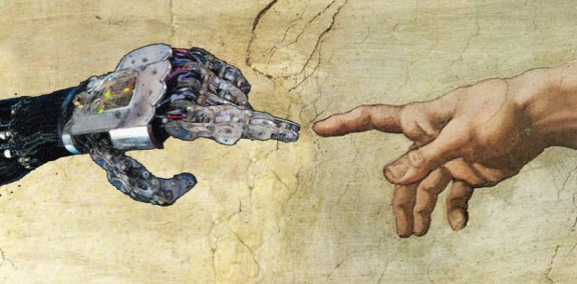
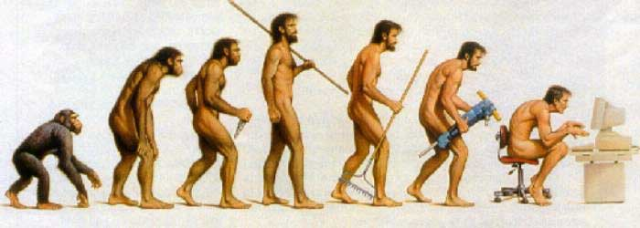
Прогресс – не вопрос скорости, а вопрос направления

Slide 4
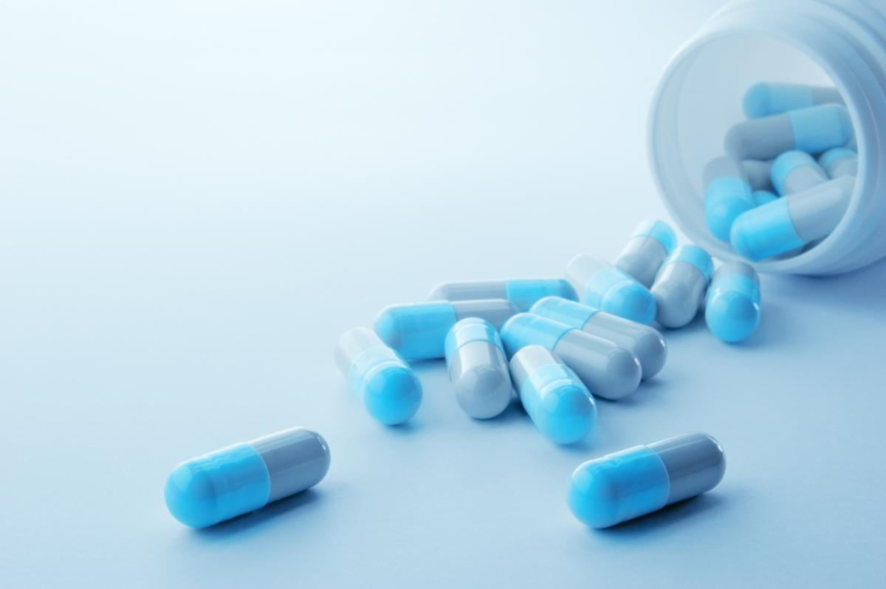
Лекарственные средства и препараты
лекарственные средства - вещества или их комбинации, вступающие в контакт с организмом человека или животного, проникающие в органы, ткани организма человека или животного, применяемые для профилактики, диагностики [за исключением веществ или их комбинаций, не контактирующих с организмом человека или животного], лечения заболевания, реабилитации, для сохранения, предотвращения или прерывания беременности и полученные из крови, плазмы крови, из органов, тканей организма человека или животного, растений, минералов методами синтеза или с применением биологических технологий.
лекарственные препараты - лекарственные средства в виде лекарственных форм, применяемые для профилактики, диагностики, лечения заболевания, реабилитации, для сохранения, предотвращения или прерывания беременности.
Федеральный закон от 12 апреля 2010 г. N 61-ФЗ "Об обращении лекарственных средств"

Slide 5

Лекарственное средство
любое вещество или продукт, которое применяется или предназначается для применения с целью видоизменения или исследования физиологических систем или патологических состояний для пользы реципиента
Определение ВОЗ

Slide 6
Развитие фармацевтики в ХХ-ХХI вв.
Изменение состояния сознания [психотропные препараты]
Молекулярная биология [Хронические дегенеративные заболевания, рак]
Воздействие на ферменты [гиполипидемические,
ингибиторы АПФ]
1900
1950
1970
1990
2010
2020
Натуральные продукты и производные
[пенициллины,
сульфамиды, аспирин]
Воздействие на рецепторы [негормональные противовоспалительные средства]
Генная инженерия [биотехнологические ЛС]

Slide 7
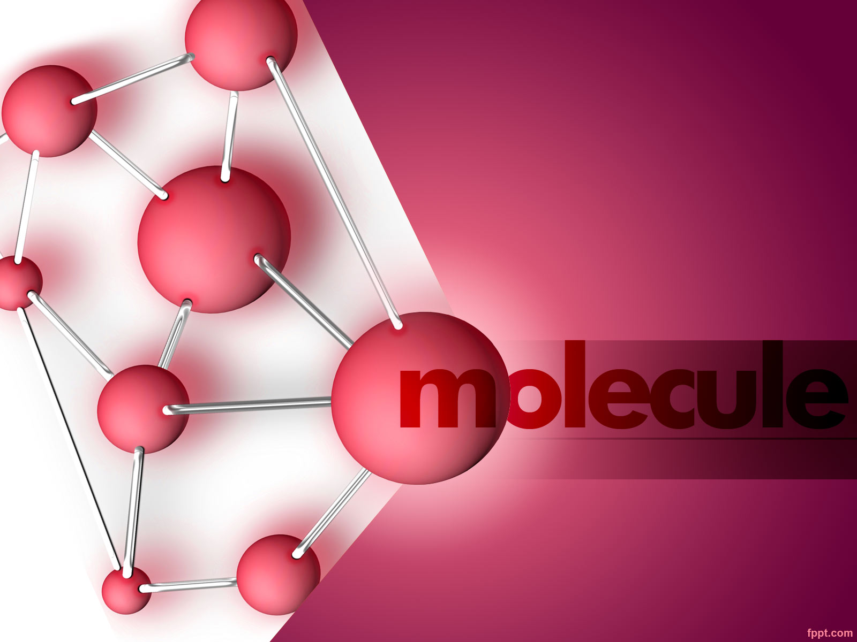
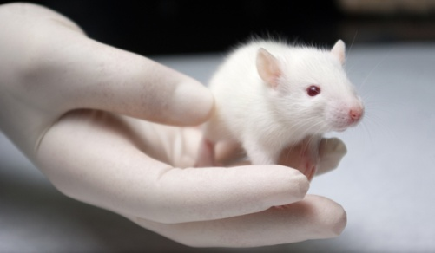
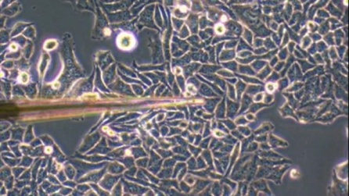
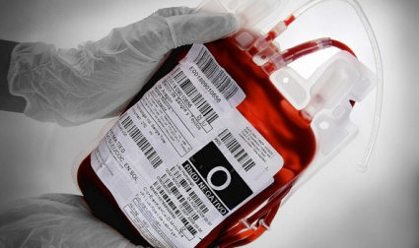
Биологические
лекарственные препараты
лекарственные препараты, действующее вещество которых произведено или выделено из биологического источника и для определения свойств и качеств которого необходима комбинация биологических и физико-химических методов [иммунобиологические средства; ЛС, полученные
из крови, плазмы крови человека и животных; биотехнологические лекарств;
генотерапевтические лекарства]
№429-ФЗ«О внесении изменений в ФЗ «Об обращении лекарственных средств», от 09.12.2014

Slide 8
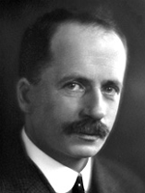
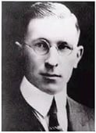
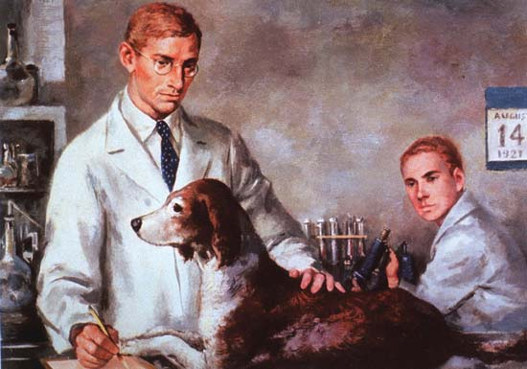
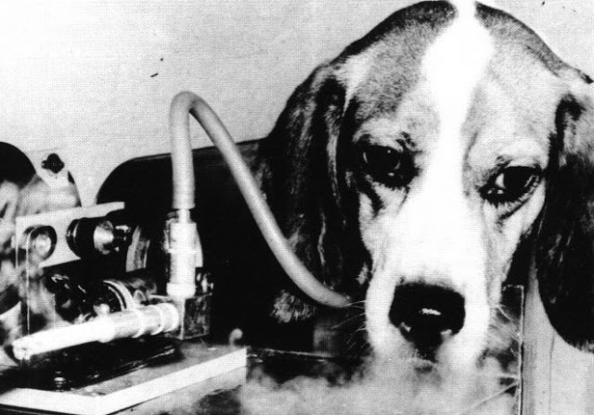
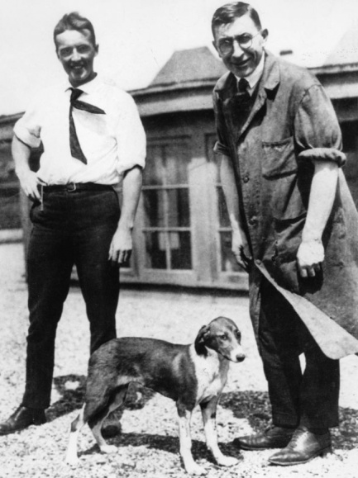
Нобелевская премия по медицине и физиологии 1923 г. - Джон Маклеод, открытие инсулина
Канадский хирург Фредерик Г. Бантинг предложил идею Дж.Маклеоду идею выделения инсулина из островковых клеток поджелудочной железы собак

Slide 9
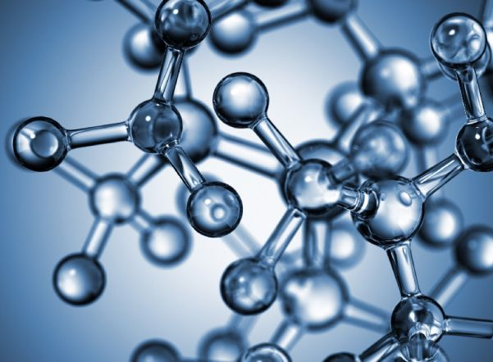

Биологические лекарства
1977г.
первый человеческий белок [гормон роста соматостатин] получен методом генной инженерии.
впервые применили эритропоэтин.
более 10% от объема мирового фармацевтического рынка - биотехнологические препараты, более 150 из них уже широко применяются в медицине [инсулины, колониестимулирующие факторы, МАТ, антигемофильный фактор VIII, человеческий гормон роста, интерфероны, эритропоэтин, антитромботические средства]
1986г.
Сегодня

Slide 10
Биологические лекарства
IMS Health, 2011

Slide 11
Количество разрешений на новые препараты, а также биологические препараты, выданные FDA в
1993-2011 гг.
Nature Review Drug Discovery, 2012, v. 11, February, p. 92

Slide 12
Изобретение инновационных препаратов идет именно по пути создания биологических лекарственных средств, и дальнейший прогресс медицины будет зависеть от возможности их применения
К 2018 г. семь из десяти самых распространенных в мире фармацевтических препаратов будут являться биологическими.

Slide 13
Особенности биопрепаратов
Молекулярный вес
Сложность структуры
структурные и физико-химические свойства
степень очистки белка
биологическая активность
Стабильность
Иммуногенность
Crommelin DJA, et al. Int J Pharm 2003;266:3-16

Slide 14
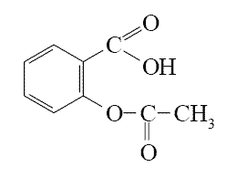

Различия «классических» и биопрепаратов по молекулярному весу
Биологические препараты представляют собой крупные молекулы и имеют более сложную структуру, чем классические препараты
Интерферон бета
Молекулярная масса 19 000
Аспирин
Молекулярная масса 180

Slide 15
Различия «классических» и биопрепаратов по молекулярному весу
Химический препарат | Молекулярная масса, Да | Биофармацевтический препарат | Молекулярная масса, Да
Glucophage | 166 | Neupogen | 18800
Vioxx | 314 | Roferon-A | 19625
Prozac | 346 | Humatrope | 22125
Paxil | 351 | Avonex | 22500
Zantac | 375 | Epogen | 30400
Zocor | 419 | Pulmozyme | 37000
Augmentin | 420 | Enbrel | 75000
Crixivan | 712 | Zenapax | 144000
Taxol | 854 | Rituxan | 145000

Slide 16
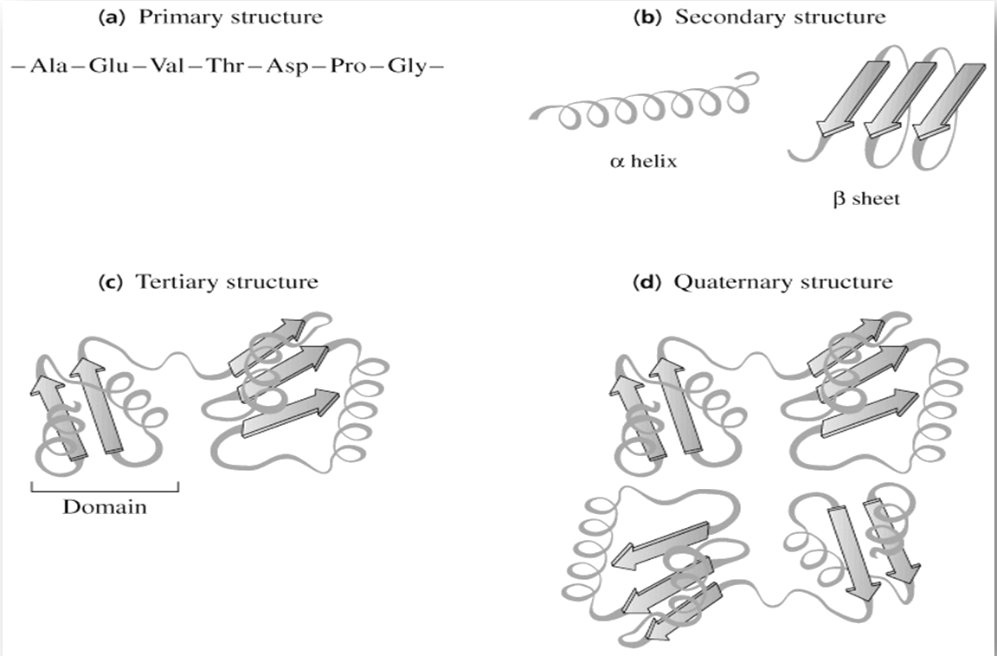
Структуры
различных белков
Первичная структура
Вторичная структура
Третичная структура
Четвертичная структура
Horton HR, et al. Principles of Biochemistry. 3rd ed. 2002

Slide 17
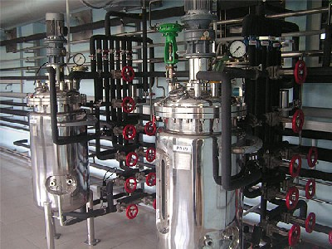
Биотехнологическое прозводство
Сложнейшие условия производства
Белки проходят посттранслационную модификацию
Последующая очистка препаратов
  Более 2000 тестов используется в производстве биопрепаратов
  Для оценки качества «малых молекул» требуется более 100 тестов

Slide 18
Цена биопрепаратов
В среднем биологические препараты в 20 раз дороже, чем препараты, полученные путем химического синтеза.
Четверть из 46 европейских стран не обеспечивают доступ к биологическим препаратам для лечения ревматоидного артрита .
В США онкологические больные имеют вдвое больший риск обанкротиться в сравнении с общей популяцией через год после постановки диагноза . Так, стоимость среднего 18-месячного курса лечения пациентки с диагнозом «рак молочной железы» с использованием препарата трастузумаб составляет более 180 тыс. долл.
В Европе и Канаде 19--24% дерматологов считают, что затраты на лечение являются существенным препятствием на пути применения биологических препаратов при псориазе.

Slide 19
Биоаналоги
Биоаналоговый [биоподобный] лекарственный препарат [биоаналог] –
биологический лекарственный препарат, схожий по параметрам качества, эффективности и безопасности с референтным биологическим лекарственным препаратом в такой же лекарственной форме и имеющий идентичный способ введения
ФЗ от 12.04.2010 №61 [ред. от 29.12.2015] «Об обращении лекарственных средств»

Slide 20
Особенности биоаналогов
Сложность [невозможность] воспроизведения каждого из этапов производства
Непрогнозируемое изменение клинических последствий применения препарата при незначительном изменении процесса производства
Качество, безопасность и эффективность биологических продуктов гораздо больше зависит от процессов производства, очистки и приготовления лекарственных форм, чем качество продуктов стандартизованного химического синтеза.

Slide 21
Брэндовый [патентный]
провал
В 2011 году начался процесс, который окрестили «патентным обвалом».
Инновационные лекарства-блокбастеры ведущих мировых компаний, созданные в 90-е годы ХХ века, начали одно за другим терять патентную защиту.
Но если в 2011 году из-под патентной защиты вышли всего пять популярных брендов, то в 2012 то же самое произошло с десятком высокоэффективных препаратов, каждый из которых приносил своим производителям миллиарды долларов в год.
35 брендов, общий годовой объем продаж которых составлял 209 млрд долл., потеряли патенты к 2016г.

Slide 22
Срок патентной защиты
Компания разработчик
Препарат
Показания
Патент Евросоюза
Патент США
Genentech
Nutropin® [somatropin]
Нарушения роста
Истек
Истек
Abbott
Abbokinase® [eudurase urokinase]
Ишемия
Истек
Истек
Eli Lilly
Humulin® [recombinant insulin]
Диабет
Истек
Истек
Genzyme
Ceredase® [alglucerase];
Cerezyme® [imiglucerase]
Болезь Гоше
Истек
Истек
AstraZeneca
Streptase® [streptokinase]
Ишемия
Истек
Истек
Biogen / Roche
Intron A® [IFN-alfa-2b]
Гепатит В и С
Истек
Истек
Истек
Serono
Serostim® [somatropin]
Потеря веса при СПИДе
?
Истек
Eli Lilly
Humatrope® [somatropin]
Нарушения роста
?
Истек
Amgen
Epogen®, Procrit®, EPREX® [erythropoietin]
Анемия
Истек
2013
Roche
NeoRecormon® [erythropoietin]
Анемия
Истек
?
Genentech
TNKase® [tenecteplase TNK-tPA]
Острый инфарт миокарда
Истек
Истек
InterMune
Actimmune® [IFN-gamma-Ib]
Хронический гранулематоз
Истек
2012
Genentech
Activase®, Alteplase® [tPA]
Острый инфаркт миокарда
Истек
2010
Chiron
Proleukin® [IL-2]
ВИЧ
Истек
2012
Amgen
Neupogen® [filgrastim G-CSF]
Анемия, лейкемия, нейтропения
Истек
2015

Slide 23
Производители
оригинальных препаратов
exclusivity rights – дополнительный период после истечения патента, когда биоаналоги производить уже можно, но продавать еще нельзя.
патенты на технологии производства, лекарственные формы.
расширение показаний для педиатрической практики.
постоянные судебные иски на продление патентов и эксклюзивные права обычно проигрываются, но это сдвигает дату выхода биоаналога на рынок, и, как следствие, технически продлевает время монопольного пользования.

Slide 24
Биоаналоги – повышение доступности терапии
В 2012 г. EMA выпустило руководство по их разработке биоаналогов, которое также легло в основу законодательных актов в Австралии, Канаде, Японии, Турции, Сингапуре, Южной Африке, Тайване, а также ВОЗ.
К 2020 г. ожидаемая экономия при использовании биоаналогов в 8 странах ЕС составит от 11,8 до 33,4 млрд евро, что в некоторых странах составляет 5,2--14,6% экономии расчетных затрат. В Германии после выхода биоаналога для лечения анемии [Binocrit®]экономия составила 60 млн евро уже в первый год применения препарата .
Производство биоаналогов ведет к усилению конкуренции среди фармацевтических производителей и последующему снижению затрат пациентов на лечение.
www.iges.de

Slide 25
Биоаналоги, зарегистрированные EMA в 2013-2017гг.
Amgevita®/ Solymbic®, биоаналог адалимумаба. Производитель – компания Amgen. Показания: болезнь Крона, псориаз, псориатический артрит, ревматоидный артрит, спондилоартрит, язвенный колит, увеит.
Truxima®, биоаналог ритуксимаба. Производитель – Celltrion. Показания: ХЛЛ, грануломатоз с полиангиитом, НХЛ и ревматоидный артрит.
Flixabi®, новый биоаналог инфликсимаба. Производитель – Samsung Bioepis. Показания: анкилозирующий спондилит, болезнь Крона, псориатический артрит, псориаз, ревматоидный артрит, язвенный колит.
Benepali®, биоаналог этанерцепта. Совместная разработка Biogen и Samsung BioLogics. Показания: аксиальный спондилоартрит, псориатический артрит, бляшечный псориаз, ревматоидный артрит.
Inflectra®/Remsima®, биоаналог инфликсимаба. Производитель – Hospira и Celltrion, соответственно. Показания: анкилозирующий спондилит, болезнь Крона, псориатический артрит, псориаз, ревматоидный артрит, язвенный колит…

Slide 26
Биологические препараты –революционное событие в развитии современной медицины.
В первую очередь, именно оригинальные препараты открыли новые возможности для лечения многих тяжелых заболеваний, включая различные формы рака и аутоиммунных заболеваний.

Slide 27
Метафизика
От синтеза нового препарата и срока окончания действия патента проходит в среднем 35-40 лет. Таким образом, воспроизведенные лекарства, как правило, морально, а иногда и с точки зрения современных знаний о развитии болезней, являются устаревшими.

Slide 28
Биопрепараты
в ревматологии
Применение биологических препаратов в комбинации со стандартными базисными противовоспалительными ЛС позволило существенно повысить эффективность терапии ревматоидного артрита по крайней мере в отношении ближайших исходов. Однако кардинальное улучшение прогноза связано не только с внедрением инновационных лекарственных средств, но и также с совершенствованием стратегии фармакотерапии ревматоидного артрита[Treat to Target – T2T]*.
*http://rheumatolog.ru

Slide 29
Однако
Остается много вопросов:
  тактика снижения дозы биопрепаратов и предикторы стойкой ремиссии после их отмены;
  биомаркеры в прогнозировании эффективности лечения;
  изучение иммуногенности биопрепаратов;
  отдаленные последствия терапии.

Slide 30
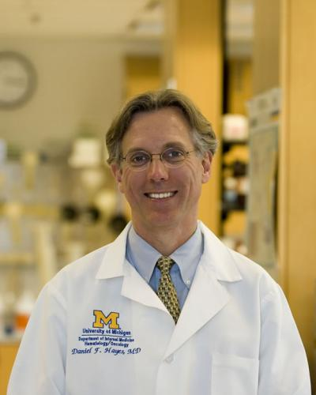

Достижения
в онкологии
«Когда 35 лет назад я начинал работать, я не мог представить всего того, что мы имеем сегодня. Сегодня мы выявляем рак раньше, используем более эффективное лечение, справляемся с побочными эффектами более эффективно и позволяем больным жить лучше, более качественной жизнью. Сегодня два из трех больных раком проживут по меньшей мере 5 лет после поставленного диагноза, что выше по сравнению с 1970-ми годами, когда это удавалось только одному из двух».
Профессор Daniel F. Hayes,
президент ASCO [American Society
of Clinical Oncology], февраль 2017

Slide 31
5-летняя выживаемость
Локализация | 1975-1977 [%] | 1984-1986 [%] | 1996-2004 [%]
Всего Рак простаты Рак щитовидной железы Рак яичек Меланома Рак молочной железы Ходжкинская лимфома Рак эндометрия Рак мочевого пузыря Рак шейки матки Рак почки Рак прямой кишки Рак толстой кишки Неходжкинская лимфома Рак гортани Рак ротовой полости Лейкемия Рак яичников Рак головного мозга Множественная миелома Рак желудока Рак пищевода Рак легких Рак печени Рак поджелудочной железы | 50 69 93 83 82 75 74 88 74 70 51 49 52 48 67 53 35 37 24 26 16 5 13 4 2 | 54 76 94 93 87 79 79 84 78 68 56 57 59 53 66 55 42 40 29 29 18 10 13 6 3 | 66 99 97 96 92 89 86 84 81 73 67 67 65 65 64 60 51 46 35 35 25 17 16 11 5

Slide 32
Сегодня 68% взрослых и 81% детей с диагнозом рак могут пережить 5-летний рубеж после диагноза. Это большое достижение по сравнению с 1970-ми годами, когда 5-летнюю выживаемость имели только 50% взрослых и 62% детей.
Инвестиции в исследования по изучению рака в США помогают онкологическим больным жить дольше и лучше:
  Смертность от рака уменьшилась на 23% по сравнению с 1991 г.
  С 2006 г. FDA одобрило более 90 новых препаратов
  Количество выживших онкологических больных увеличилось до 14,5 млн. в 2016 г. по сравнению с 11,4 млн. в 2006 г.

Slide 33

Достижения
в онкологии
Своевременная и правильная терапия позволила европейским странам, внедряющим программы раннего применения новых препаратов, по сравнению с двумя предыдущими десятилетиями :
увеличить 5-летнюю выживаемость на 14-19%,
добиться общего снижения смертности от онкологических заболеваний на 30%.
Наиболее заметные успехи были достигнуты в лечении рака молочной железы, шейки матки, толстой кишки и желудка. *
Существенный прогресс наблюдается в терапии неходжкинских лимфом, заметные успехи достигнуты в лечении рака почки. В то же время достижения в лечении рака молочной железы оцениваются как скромные, поскольку данное заболевание изначально имело относительно высокий уровень выживаемости. **
*http://www.asco.org;
**https://www.cancer.gov

Slide 34


Вклад лекарственных препаратов в увеличение выживаемости
Эффективность новых препаратов повышается на %%, при этом цена возрастает в разы, а иногда в 100 раз.
Успех лечения онкологических пациентов во многом зависит от стадии, на которой онкологическое заболевание было обнаружено. Поэтому своевременный скрининг имеет значительное влияние на показатели смертности и выживаемости онкологических пациентов.

Slide 35
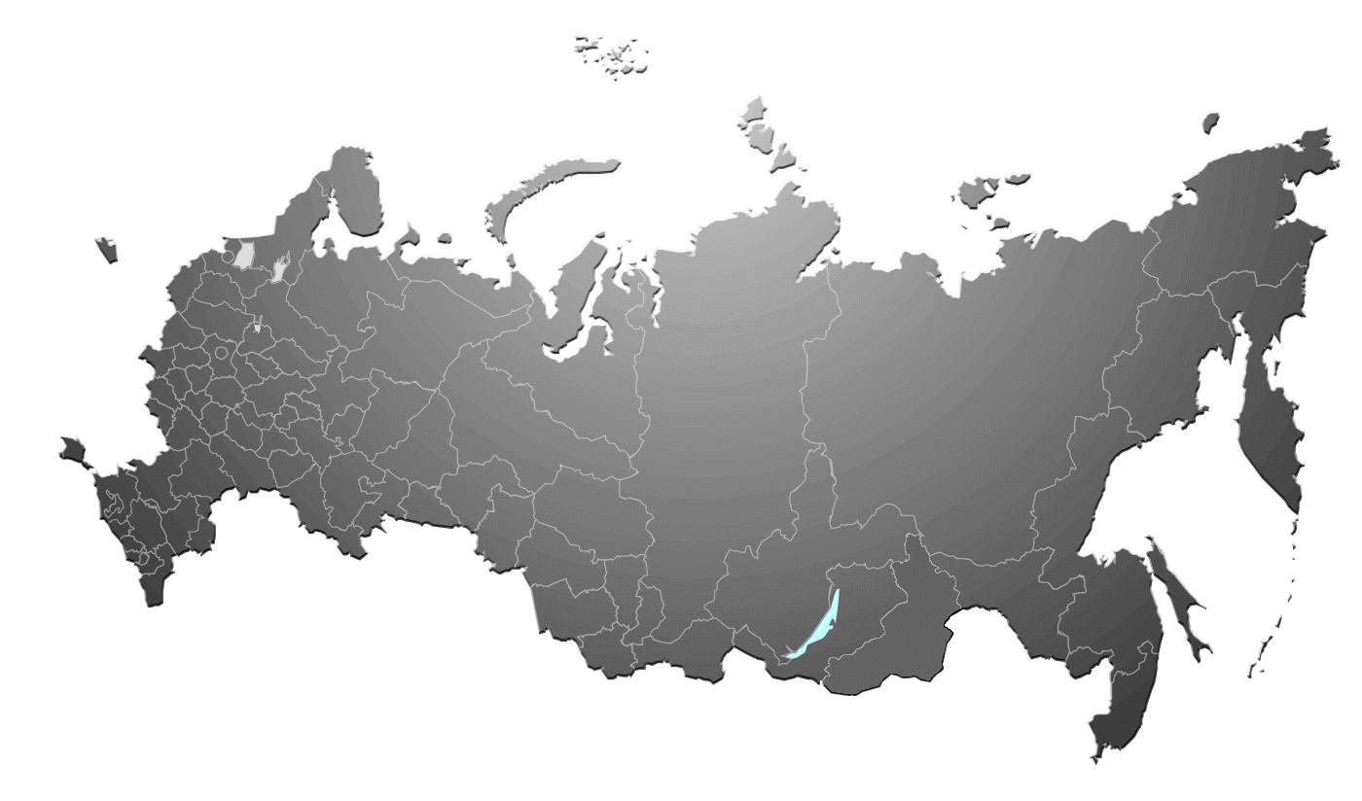
Федеральная национальная онкологическая программа в России
действовала с 2009г. до конца 2014г. в 64-х субъектах России
было потрачено более 47 млрд руб. [в т.ч. на эти средства было закуплено и установлено около 400 тыс. единиц медицинского оборудования: компьютерные и магнитно-резонансные томографы, рентгенологические приборы, видеоэндоскопические комплексы]
за 5 лет программы смертность от рака сократилась лишь на 1%
с 2015г финансирование помощи онкологическим больным осуществляется за счет обязательного медицинского страхования

Slide 36
Онкологическая
смертность в России
26% онкологических больных в России умирают в течение года после того, как им был поставлен [показатель значительно разнится по регионам]
общий риск смерти от рака составляет около 60%, [к примеру, в Великобритании и США - 40% и 33%]
несмотря на статус развивающейся страны с высоким уровнем доходов, продолжительность жизни в стране не растет соответственно росту благосостояния страны [на онкологические заболевания приходится 15% всех смертей]
Lancet Oncology, 04/2015

Slide 37
Удельный вес различных методов, применявшихся при радикальном лечении онк.заболеваний, впервые зарегистрированных в 2014г. в России
Состояние онкологической помощи населению России, МНИОИ им.Герцена, Москва, 2015

Slide 38
Фармацевтика
в онкологии
К 2018 г. онкология останется самым большим сегментом на фармрынке по объему продаж. Аналитики компании прогнозируют увеличение доли этого сегмента рынка в мире с 9% в 2012 г. до 12% к 2018 г.*
В 2013 г. глобальный рынок онкологических препаратов составил 91 млрд долл. - более 9,3% от объема всего фармацевтического рынка.
Инвестиции ведущих фармкомпаний смещаются в сторону создания таргетных препаратов, которые за последние 10 лет совершили настоящий прорыв на рынке, увеличив свою долю с 11 до 46%.
Доли биопрепаратов, наоборот, за последние 10 лет снизилась с 50% в 2003 г. до 47% - в 2013 г.**
*EvaluatePharma
**IMS MIDAS

Slide 39
Противоопухолевая терапия, одобренная FDA с 1 ноября 2015 г. по 31 октября 2016
Препарат | Показания | Дата одобрения
Новые варианты терапии
Осимертиниб [Tagrisso, AstraZeneca] | Метастатический EGFR T790M-позитивный НМРЛ [согласно одобренному тесту FDA], с прогрессией во время или после терапии ингибиторами тирозинкиназ – EGFR блокаторами | Ноябрь 2015 г.
Даратумумаб [Darzalex, Janssen Biotech] | Множественная миелома после трех и более предшествующих линий терапии, включая ингибиторы протеасом и иммуномодулирующие препараты, или заболевание с двойной рефрактерностью к ингибиторам протеасом и иммуномодулирующим препаратам | Ноябрь 2015 г.
Иксазомиб [Ninlaro, Takeda Pharmaceuticals Company] | В комбинации с леналидомидом и дексаметазоном для лечения множественной миеломы после одной и более предшествующих линий терапии | Ноябрь 2015 г.
Нецитумумаб [Portrazza, Eli Lilly] | В комбинации с гемцитабином и цисплатином для первой линии терапии метастатического плоскоклеточного НМРЛ | Ноябрь 2015 г.
Алектиниб [Alecensa, капс., Genentech] | ALK-позитивный метастатический НМРЛ, прогрессирующий на кризотинибе или при его непереносимости | Декабрь 2015 г.
Венетоклакс [Venclexta, таблетки, AbbVie Inc.] | ХЛЛ с делецией 17р, определяемым тестом, одобренным FDA, после одной и более предшествующих терапий | Апрель 2016 г.
Кабозантиниб [Cabometyx, Exelixis] | Распространенный ПКР после предшествующей антиангиогенной терапии | Апрель 2016 г.
Атезолизумаб [Tecentriq, Genentech] | Местнораспространенный или метастатический уротелиальный рак, прогрессирующий во время или после платиносодержащей химиотерапии или в течение 12 мес. неоадьювантной или адьювантной терапии платиносодержащими препаратами | Май 2016 г.

Slide 40
Новые показания утвержденной ранее терапии
Новые показания утвержденной ранее терапии
Траметиниб [Mekinist, Novartis] и Дабрафениб [Tafinlar, Novartis] | В комбинации для лечения резектабельной или метастатической меланомы с мутацией BRAF V600E или V600K, определенной с помощью одобренного FDA теста | Ноябрь 2015 г.
Ниволумаб [Opdivo, Bristol-Myers Squibb] | Распространенный ПКР после предшествующей антиангиогенной терапии | Ноябрь 2015 г.
Офатумумаб [Arzerra, иньекции, Novartis] | Поддерживающая терапия больных с полным или частичным ответом после двух и более линий терапии по поводу рецидивирующего и прогрессирующего ХЛЛ | Январь 2016 г.
Эрибулин [Halaven, иньекции, Eisai] | Нерезектабельная или метастатическая липосаркома после предшествующего антрациклин-содержащего режима | Январь 2016 г.
Палбоциклиб [Ibrance, капс., Pfizer] | В комбинации с фулвестрантом для лечения гормон-рецептор-позитивного HER2-негативного распространенного или метастатического рака молочной железы, прогрессирующего на эндокринной терапии | Февраль 2016 г.
Обинутузумаб [Gazyva, иньекции, Genentech] | В комбинации с бендамустином после монотерапии обинутузумабом для лечения фолликулярной лимфомы, рецидивирующей после или при рефрактерности к ретуксимаб-содержащему режиму | Февраль 2016 г.
Эверолимус [Afinitor, Novartis] | Прогрессирующая нейроэндокринная опухоль ЖКТ или легкого с высокой дифференцировкой [нерезектабельная, местно-распространенная или метастатическая] | Февраль 2016 г.
Кризотиниб [Xalkori, Pfizer] | Метастатический НМРЛ с ROS1-положительной опухолью | Март 2016 г.
Ленватиниб [Lenvima, Eisai] | В комбинации с эверолимусом для распространенного ПКР после одной линии антиангиогенной терапии | Май 2016 г.
Ниволумаб [Opdivo, Bristol-Myers Squibb] | Классическая лимфома Ходжкина с рецидивом или прогрессией после аутологичной гемопоэтической трансплантации стволовых клеток и использования брентуксимаб ведотина [Adcetris, Seattle Genetics] после трансплантации | Май 2016 г.
Тест на EGFR мутации v2 [Cobas, Roche] | Определение мутаций в гене EGFR делеции в 19 экзоне или замена в 21 экзоне [L858R] с целью определения больных метастатическим НМРЛ, подходящих для лечения эрлотинибом [Тарцева, Genentech] | Июнь 2016 г.
Пембролизумб [Keytruda, Merck] | Рецидивирующий или метастатический плоскоклеточный рак головы и шеи с прогрессией во время или после платино-содержащей химиотерапии | Август 2016 г.
Атезолизумаб [Tecentriq, Genentech] | Метастатический НМРЛ, прогрессирующий во время или после платино-содержащей химиотерапии | Октябрь 2016 г.

Slide 41
Иммунотерапия
объявлена ASCO главным достижением 2017г.
поиски препаратов, направленно действующих на иммунную систему, для борьбы с онкологическими заболеваниями продолжались более 100 лет
Механизм действия - блокирование иммунных контрольных точек. Иммунные контрольные точки являются специальными белками, которые действуют на иммунную систему как тормоз - они не дают иммунной системе проявлять гиперактивность, которая может привести к избыточному воспалению. Таким образом, лечение с использованием ингибиторов иммунных контрольных точек заставляет иммунную систему бороться с онкологическим процессом.

Slide 42
«Иммуноонкологические» препараты
ингибитор CTLA4:
- ипилимумаб [Ервой] одобрен FDA в 2011 г.
ингибиторы PD1/PDL1:
пембролизумаб [Китруда] одобрен в сентябре 2014г.
- ниволумаб [Опдиво] одобрены в декабре 2014 г.

Slide 43
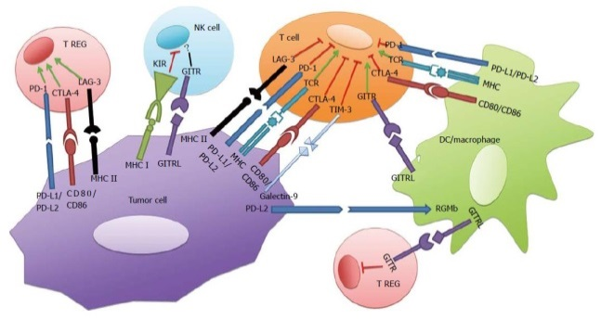
Механизм действия
Наиболее изучены
«контрольные» точки иммунитета:
  белок CTLA-4
  главный негативный регулятор Т-клеточной активности для предотвращения развития аутоиммунного ответа
  PD-1 сигнальный путь программируемой клеточный гибели
    при активации рецептора PD-1 его специфическими лигандами [PD-L1, PDL2] запускаются процессы апоптоза цитотоксических лимфоцитов
    Нормальная физиологическая роль - ограничние активности Т-клеток в периферических тканях во время воспалительной реакции на инфекцию, а также ограничение аутоиммунитета

Slide 44
Блокада CTLA-4 и PD-1/L1 в терапии опухолей
Первичная фаза
[лимфоузел]
Эффекторная фаза
[периферические ткани]
Миграция
T-клеток
Дендритная
клетка
T клетка
Опухолевая
клетка
T клетка
MHC
TCR
TCR
MHC
Дендритная
клетка
CD28
T клетка
PD-1
T клетка
Опухолевая
клетка
B7
PD-L1
CTLA-4
Ribas A. N Engl J Med. 2012;366:2517-2519

Slide 45

В 2011 году ингибиторы иммунных «контрольных» точек доказали свою эффективность при распространенной меланоме.
В 2017 году FDA одобрило 5 новых показаний для использования ингибиторов иммунных контрольных точек:
рак легкого, головы и шеи, мочевого пузыря, почки и лимфомы Ходжкина.
Однако большой процент пациентов не отвечает на иммунотерапию, либо она дает лишь кратковременный эффект. Для прогнозирования ответа на терапию необходим анализ биомаркеров.

Slide 46

Персонифицированная медицина
Использование генетических или других молекулярных биомаркеров для улучшения безопасности, эффективности, и результатов лечения у пациентов через более эффективную и целенаправленную стратификацию риска, профилактику и индивидуальные лечебные подходы
Dee Dee Mladsi et. al., 2009

Slide 47
Примеры персонифицированного подхода к назначению лечения
Иматиниб [Гливек] – наиболее эффективен при наличии Филадельфийской хромосомы
Тамоксифен – эффективен только при эстроген-чувствительном раке молочной железы
Трастузумаб – эффективен при наличии HER2-рецептора
Цетуксимаб и Панитинумаб – не эффективны при наличии KRAS-мутации при рака толстой кишки
Фармакогенетические тесты должны быть включены в стандарты оказания медицинской помощи и протоколы ведения больных, их проведение должно финансироваться за государственный счет

Slide 48
Персонифицированная медицина
[«дробление» болезней]
В 1949 г. термин «лейкоз» обозначал группу болезней крови, 5-летняя выживаемость составляла 0%
В 2009 г. лейкоз разделяется на 38 подтипов, 5-летняя выживаемость составляет около 70%, при лечении хронического миелолейкоза Гливеком – 90%
Применение генетических и молекулярных тестов позволяет выявить подгруппы пациентов, у которых может быть получен наибольший эффект от лечения и меньшие побочные эффекты
L.Lesko, выступление на 15 Международном конгрессе ISPOR, май 2010

Slide 49
Доступность новых препаратов
Проблема доступности актуальна во всем мире, поскольку средняя стоимость лечения онкологическими препаратами постоянно растет [в т. ч. за счет увеличивающейся доли орфанных ЛС].
Так, например, в США в настоящее время средняя стоимость лечения составляет около 10 тыс. долл./мес., по сравнению с 5 тыс. долл. 10 лет назад.

Slide 50
Стоимость лечения онкологического пациента в месяц
P. Bach, 2009

Slide 51
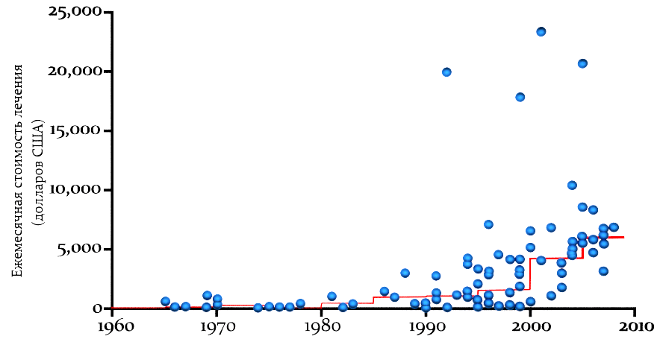
Стоимость лечения пациента с редким заболеванием в месяц
N Engl J Med 2009; 360:626-633

Slide 52
Один из главных ограничителей и одновременно двигателей фармацевтического рынка – ограниченность бюджета и необходимость сдерживания роста расходов на лекарства

Slide 53
Механизмы сдерживания роста государственных расходов на лекарства
Принудительное снижение цен
Референтное ценообразование
Генерическая замена
Фондодержание
Установление торговых и оптовых надбавок
Установление предельной прибыли
Ограничительные перечни
…

Slide 54

Государство и бизнес
В США страховые компании отказались частично или полностью оплачивать затраты на сунитиниб.
В конце 2008 NICE, Великобритания, отказался одобрить сунитиниб для лечения поздних стадий рака почек ввиду его высокой стоимости с поправкой на качество жизни, которая оценена NICE в £72,000/QALY, в то время как оценка компании Пфайзер составила £29,000/QALY.
Этот отказ был пересмотрен в феврале 2009 после переговоров по стоимости первого курса лечения.

Slide 55

Органы здравоохранения КНР принудили снизить цены на 3 лекарственных препарата:
препарат для лечения рака легкого Iressa компании AstraZeneca, [стоимость месячного курса снижена с 15000 юаней [2291 долл.] до 7000 юаней [1069 долл.]]
препарат ля лечения гепатита B Viread компании GlaxoSmithKline [с 1500 юаней [229 долл.] до 490 юаней [75 долл.]]
препарат для лечения рака легкого Icotinib компании Betta Pharmaceuticals [с 12000 юаней [1883 долл.]. до 5500 юаней [840 долл.]]
FirstWord Pharma, 2016

Slide 56
Социальная ответственность государства
NICE не отказался рекомендовать использование дазатиниба и нилотиниба для лечения хронического миелоидного лейкоза у пациентов, которые не могут перенести первый курс терапии иматинибом, после того как выяснилось, что доказательства целесообразности применения указанных препаратов «очень плохие».
Ни один из препаратов не соответствует критериям «лечения в конце жизни», которые были введены NICE для облегчения рассмотрения возможности лицензирования лекарственных препаратов, применяемых для лечения неизлечимых заболеваний, более того, имеющиеся данные о продлении жизни недостаточны.
Но даже в случае соблюдения критериев «лечения в конце жизни»,исключительно высокая стоимость комбинированного применения дазатиниба и нилотиниба в совокупности с неубедительными доказательствами их эффективности не позволят NICE рассматривать их использование как экономически эффективное расходование средств Здравоохранения.

Slide 57
Безопасность новых препаратов
По данным FDA почти половина ЛС, внедренных в клиническую практику имеют серьезные ПЭ, которые выявляются лишь на стадии их широкого применения
10-15 лет разработки ЛС и внедрение в практику тем не менее не дает возможности четко определить ПЭ, особенно редкие.
Важно проводить оценку не столько эффективности, сколько безопасности на маркетинговой стадии, так как дорегистрационные исследования не позволяют выявить многие ПЭ из-за недостаточного количества больных, отсутствия в этих исследованиях детей, стариков, беременных женщин, страдающих сопутствующими заболеваниями, такими как, нарушение функции почек и печени.
Для того, чтобы выявить ПЭ, частота которого составляет 1:3300, с доверительным интервалом 95%, основная группа когортного исследования должна включать не менее 10 000 больных, и если при этом ПЭ не встречается у населения в целом, то его можно отнести к данному ЛС, а в противном случае потребуются еще большие испытания.

Slide 58
Приоритеты
Эффективность
Безопасность
Экономичность
[по возможности]

Slide 59
Всякий прогресс, способствующий продолжительности жизни человека, увеличивает важность службы здравоохранения
Хернес Гудмунд

